Slide 1
История Земли в кембрии
Историческая геология (курс лекций)

Slide 2
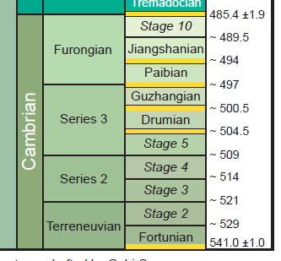
Стратиграфия кембрия (МСШ)

Slide 3
Кембрийский период характеризовался в основном спокойным тектоническим режимом.
По характеру проявления тектонических движений в кембрии все платформы можно разделить на три группы:
Сибирская, Китайская, Австралийская – испытали максимальное погружение, моря покрывали обширные окраинные части; мощность кембрийских отложений 1-2 км;
Североамериканская (Лаврентия) и Восточно-Европейская (Балтия) – моря занимали отдельные широкие плоские прогибы, где накапливались преимущественно песчано-глинистые породы мощностью 300-500 м;
Гондвана – приподнятые участки суши.

Slide 4
Океаны кембрия
Океан Япетус отделил Северную Америку и Гренландию (Лаврентия) от Восточно-Европейской платформы (Балтика или Фенносарматия). Причем Лаврентия разместилась на экваторе, а Балтика – в тропиках южного полушария. В раннем кембрии в Япетусе зарождается энсиматическая вулканическая дуга – Таконская.
Палеоазиатский океан отделил Балтику от Восточной Сибири, а последнюю от Таримского и Китайско-Корейского континентов. В состав Палеоазиатского океана входил Палеоуральский океан, отделяющий Монгольскую и Казахскую дуги от Сибири.
Средиземноморский океан (Палеотетис или Прототетис) отделил Гондвану от Северной Америки, Балтики, Таримского и Китайско-Корейского материков.
Эти океаны соединялись между собой и с четвертым океанов – Палеопацификой

Slide 5
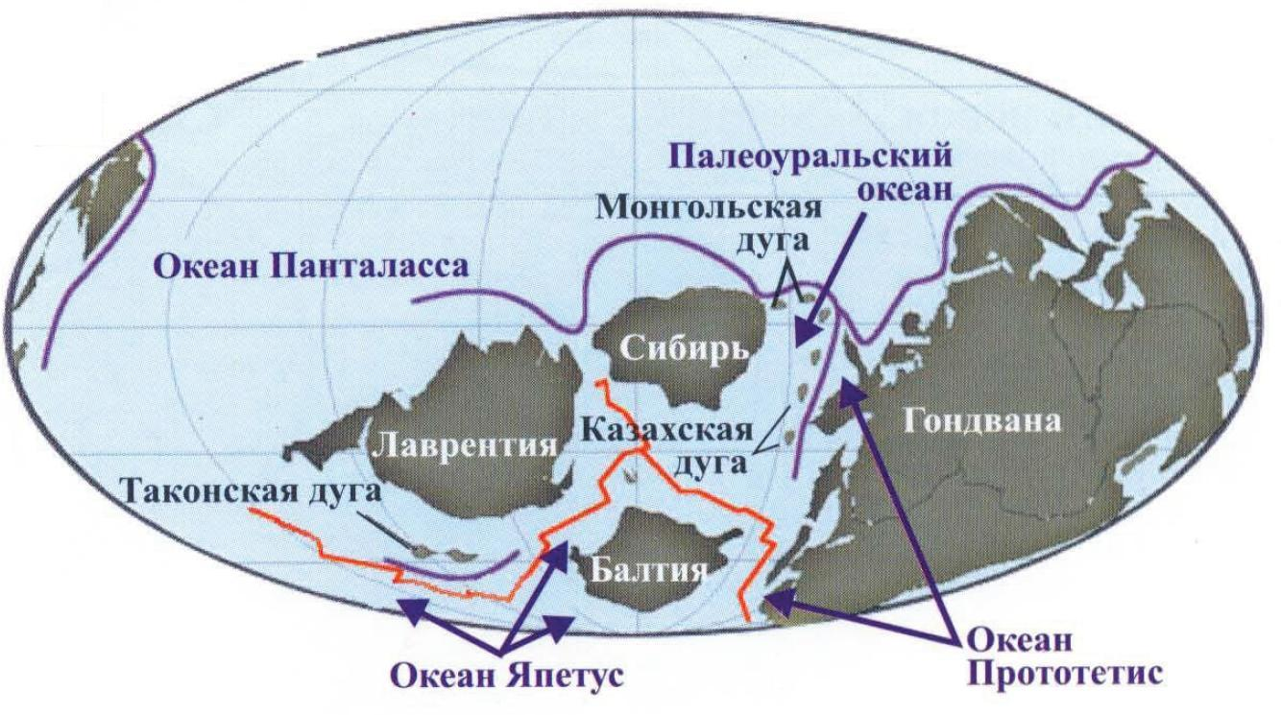
География кембрия

Slide 6
Осадконакопление в кембрии имеет ряд отличий от протерозойского.
Главными его чертами являются:
1) резкое сокращение формирования комплексов магматических и метаморфических пород; преобладают осадочные породы;
2) накопление древнейших в истории Земли залежей каменной соли, гипса, ангидрита;
3) образование нефтематеринских пород, давших начало месторождениям нефти и газа.

Slide 7
Главное событие кембрия
Наиболее четким отличием кембрия, как и всего фанерозоя, от предшествующих этапов развития Земли, является неожиданное и массовое появление сложноорганизованных животных с твердым скелетом. Развитие скелетных организмов должно было произойти очень быстро – максимум несколько миллионов лет.

Slide 8
Образование твердых частей тела (покровы, раковины, скелет), как проявление биоминерализации, происходило у разных групп организмов в разное время. Так, у низкоорганизованных групп оно началось еще в середине венда, у большинства – в кембрии, у наиболее высокоорганизованных – в ордовике. Твердые части тела строились из преимущественно карбонатов кальция, фосфатов и кремнезема. Причем, первоначально 2/3 морских организмов образуют фосфоритовую твердую часть, 1/3 – карбонатно-кальциевую. Но за относительно короткое время (20 млн. лет) уже 50% организмов приобретают карбонатный скелет.

Slide 9
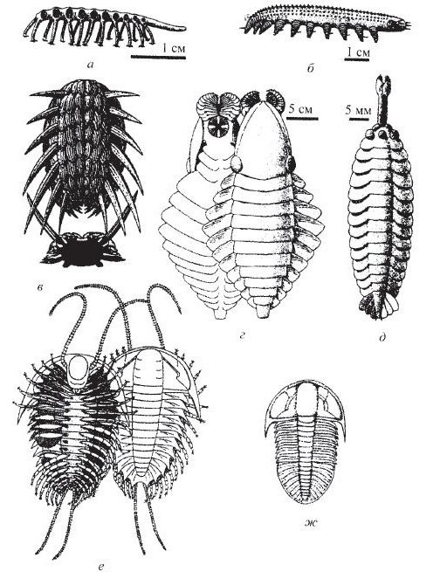
Кембрийская фауна

Slide 10
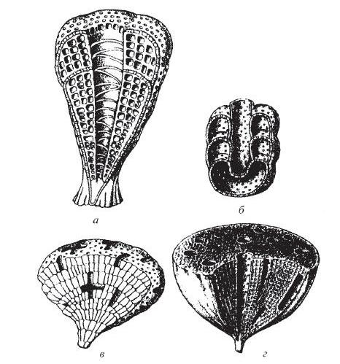
Археоциаты

Slide 11
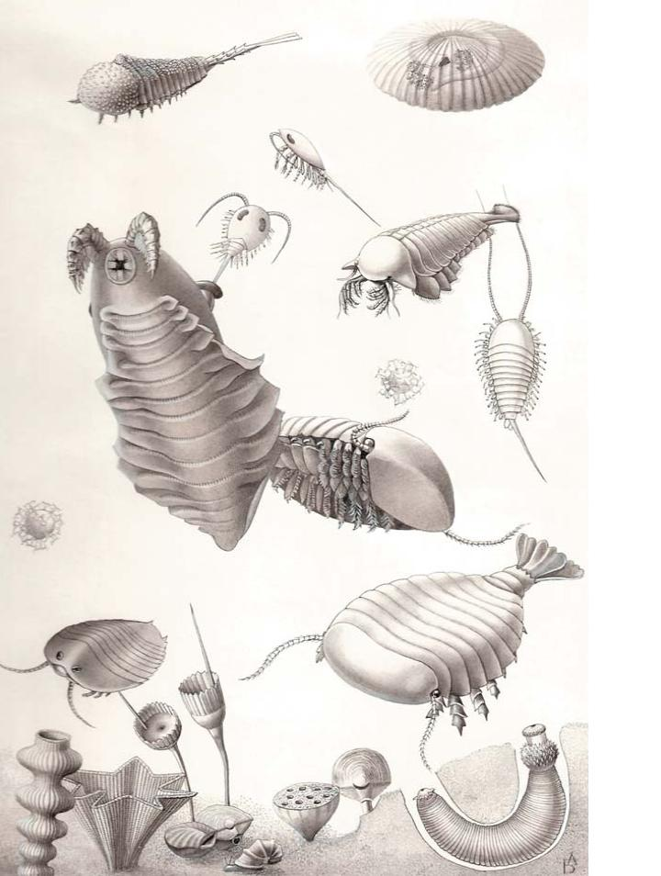
Кембрийская фауна

Slide 12
Полезные ископаемые кембрия
Месторождения нефти. К кембрию относятся нефтеносные горизонты Иркутского амфитеатра и Прибалтики, месторождения Хасс-Месауд в Алжирской Сахаре.
Месторождения битуминозных сланцев. Кембрийский возраст имеют битуминозные квасцовые сланцы (источник уранового концентрата) в Швеции.
Месторождения фосфоритов. Ранний кембрий – одна из крупнейших эпох накопления фосфоритов и солей в истории Земли. В это время образовались фосфоритоносные бассейны в Каратау (Казахстан), на юго-востоке Китая, на севере Вьетнама.
Месторождения солей. Кембрийское накопление солей по масштабам сопоставимо с девоном и пермью. Наиболее крупные соленосные бассейны – Лено-Вилюйский, Пакистанский, Северо-Китайский, Макензи.
Месторождения асбеста и талька – связан с ультраосновными породами Северной Америки и Алтае-Саянской области
Месторждения олова и вольфрама – связаны с кислыми интрузиями на востоке России и в Китае.
Месторождения марганца (Кузнецкий Алатау).
Месторождения железных руд (Горная Шория).
Месторождения хромитов, меди, кобальта (Норвегия).
Месторождения полиметаллов (Восточная Сибирь, Бирма).

